Slide 1
MÔN ĐẠO ĐỨC– LỚP 1
BÀI 3: EM TẮM, GỘI SẠCH SẼ

Slide 2
ÔN BÀI CŨ
1. Để răng miệng sạch sẽ, con cần làm gì?
2. Con hãy nêu các bước đánh răng mình đã thực hiện hằng ngày.

Slide 3
KHỞI ĐỘNG

Slide 4
KHỞI ĐỘNG
Để có mái tóc sạch sẽ em cần làm gì?

Slide 5
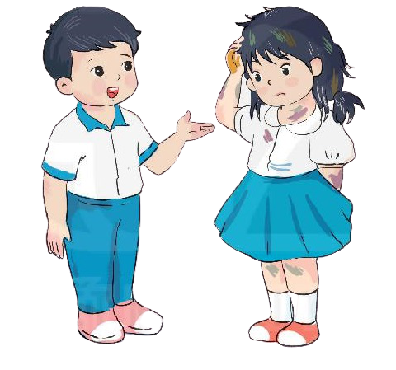
Hoạt động 1: Vì sao phải tắm, gội hằng ngày?
+ Tranh vẽ gì?
+ Theo con, tại sao bạn gái lại có ngoại hình như vậy?
+ Vì sao con cần tắm, gội hàng ngày?

Slide 6
Hoạt động 2 : Em gội đầu đúng cách.
Kể cho bạn cùng bàn nghe các bước con gội đầu ở nhà.

Slide 7
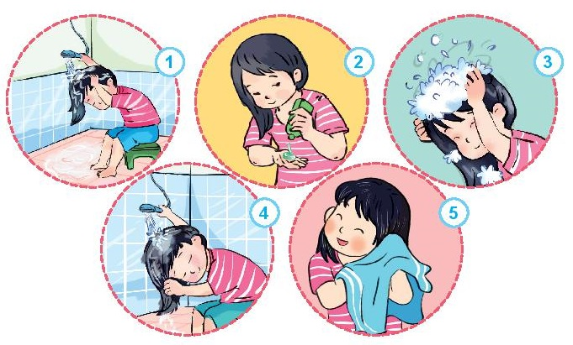
Hoạt động 2 : Em gội đầu đúng cách.

Slide 8
Hoạt động 3 : Em tắm đúng cách.
Quan sát tranh và nêu các bước tắm đúng cách.

Slide 9
Hoạt động 3 : Em tắm đúng cách.

Slide 10
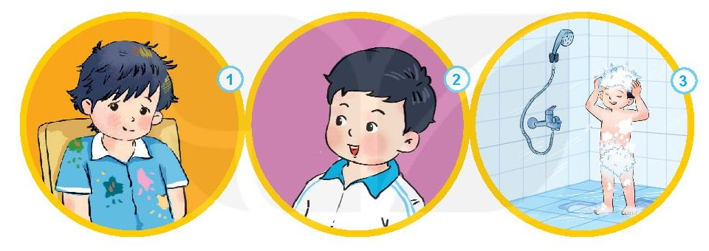
Thảo luận nhóm 4: Bạn nào đã biết giữ cơ thể sạch sẽ? Vì sao?

Slide 11
THƯ GIÃN

Slide 12
Em có lời khuyên gì với hai bạn dưới đây?

Slide 13
TRÒ CHƠI: XẾP HÌNH

Slide 14
THÔNG ĐIỆP
Bạn ơi hãy nhớ
Đầu tóc gọn gàng
Hằng ngày tắm gội
Mình càng đẹp xinh.

Slide 15
CẢM ƠN CÁC CON ĐÃ TÍCH CỰC THAM GIA GIỜ HỌC

